Slide 1
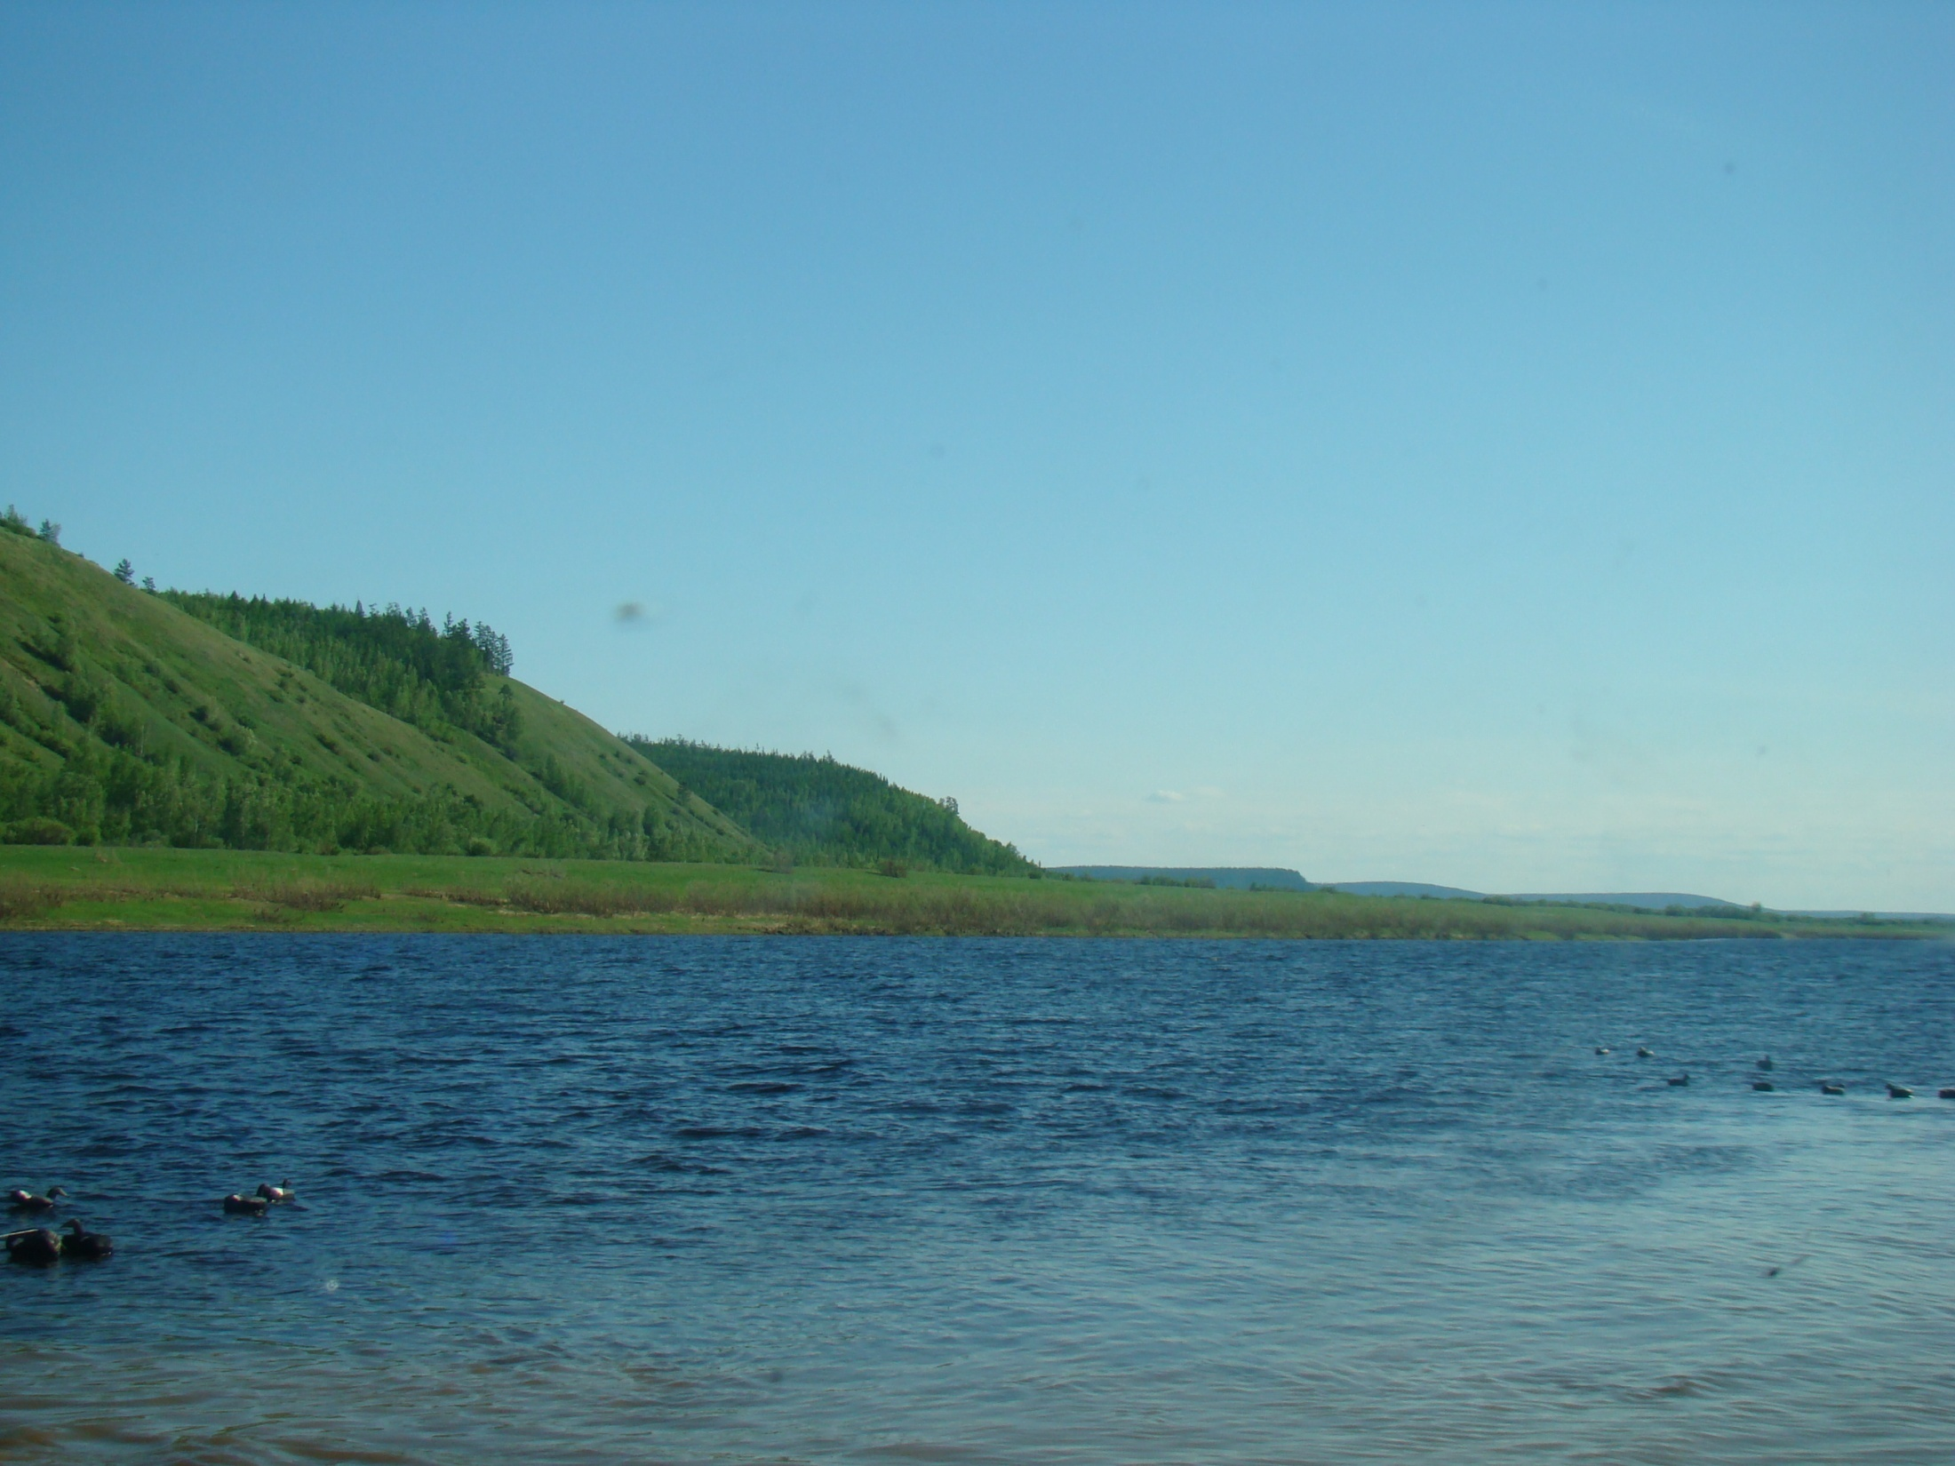
Реки России

Slide 2
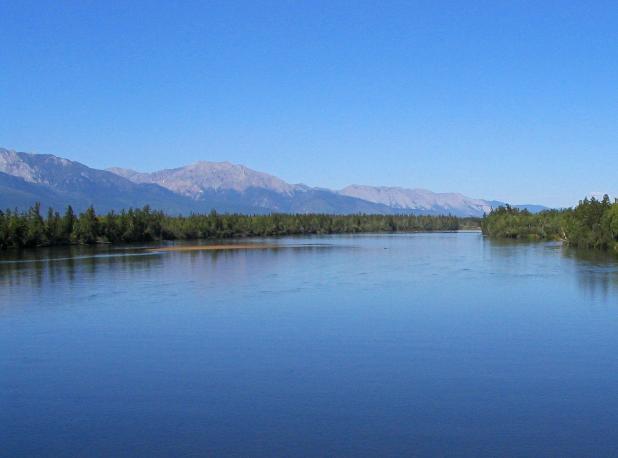
Россия страна великих речных систем. Из 34 крупнейших рек мира 6 полностью протекают по территории России (Лена, Енисей, Обь, Волга, Оленек, Колыма), а Амур и Урал - на значительном протяжении своего течения. Реки Обь, Енисей, Лена и Амур относятся к величайшим рекам мира, а Волга является самой крупной рекой Европы.

Slide 3
Крупные реки
Название | Длина (км) | Площадь бассейна (тыс кв км)
Обь (с Иртышом) | 5410 | 2990
Амур (с Аргунью) | 4444 | 1855
Лена | 4400 | 2490
Иртыш | 4248 | 1643
Енисей (с Бол. Енисеем) | 4092 | 2580
Волга | 3530 | 1360
Урал | 2428 | 237
Оленек | 2292 | 219
Колыма | 2129 | 643
Дон | 1870 | 422
Печора | 1809 | 322

Slide 4
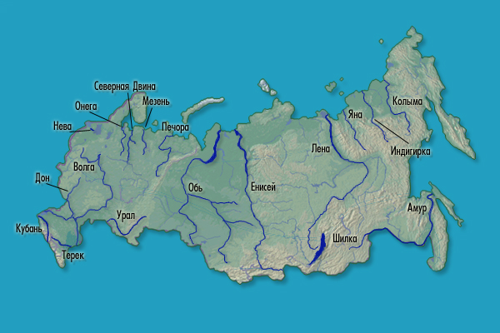
На территории России насчитывается более 2 миллионов рек. Каждая из них характеризуется, длиной площадью водосборного бассейна и годовым стоком. Общая длина всех российских рек превышает 6,5 млн.км. Самой длинной рекой России считается Амур.

Slide 5
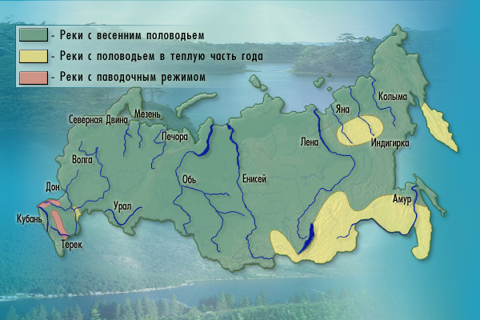
Питание рек определяет их режим – то есть поведение реки в течение года (колебания уровня воды, процессы замерзания и вскрытия и т.д.). Наивысшие уровни воды в реке отмечаются во время половодья. Период низких уровней воды в реке называется межень. Для некоторых рек характерны паводки. Паводок – внезапный кратковременный нерегулярный подъем уровня воды в реке, возникающий в результате обильных дождей, быстрого таяния снега, ледников.

Slide 6
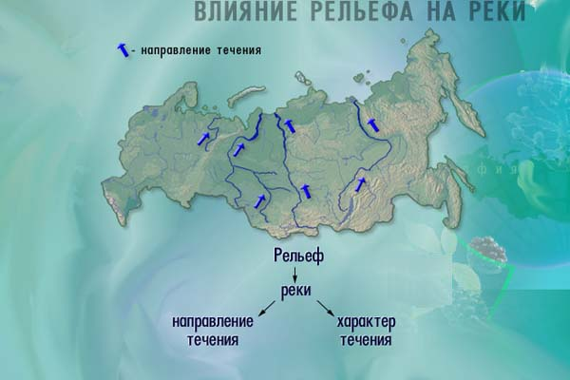
Особенности речной сети определяются не только климатом, но и рельефом. Рельеф оказывает влияние на направление и характер течения рек. Вода в реке движется под воздействием силы тяжести, из более высоких мест в более низкие. Особенности рельефа России таковы, что большинство рек текут на север.

Slide 7
Части реки
Рек на свете много, и все они разные. Но почти каждая река начинается с родничка, с ключа, который бьет из-под земли. Маленькие ручейки сливаются в речки.
горы
озеро
приток
исток
устье
Главное русло
Из малых речек образуются реки. Они вбирают в себя подземные воды и осадки. Начало реки называется истоком. То место, где река впадает в море, озеро или другую реку – устьем.
Море

Slide 8
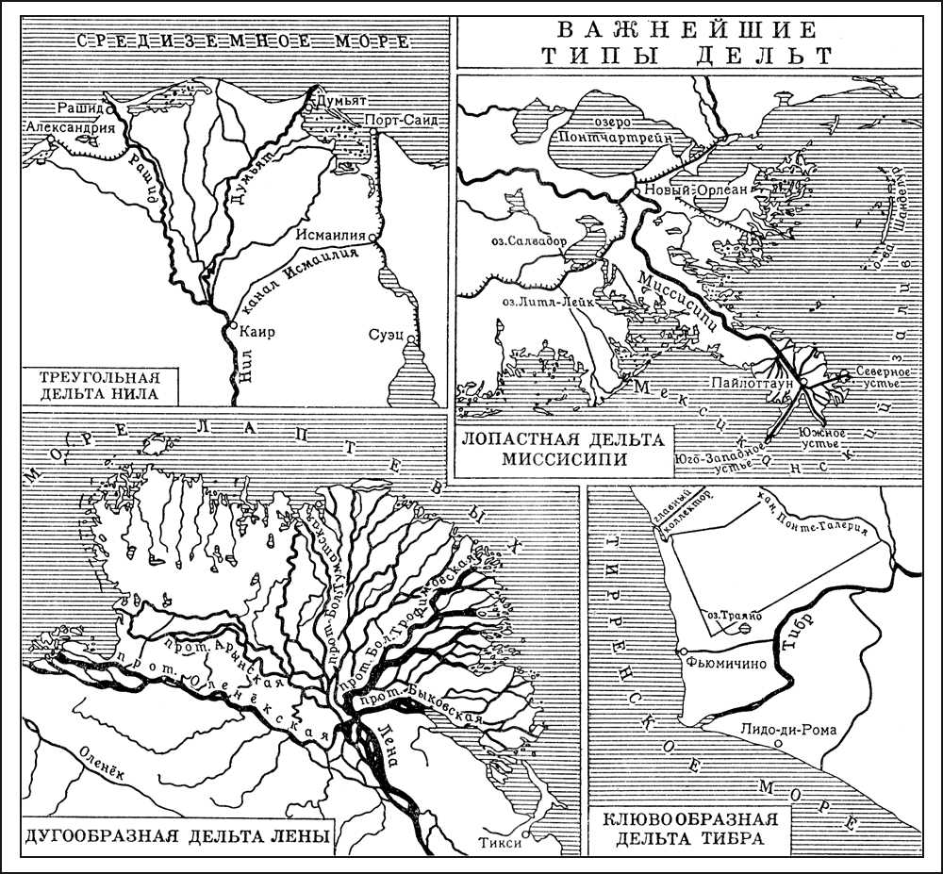
В устьях, в низинах их течение ослабевает, ил и песок оседают и возникают илистые или песчаные острова. Речной поток дробится на многочисленные рукава. Так образуется дельта реки.

Slide 9
Речная долина
Речная долина
пойма
пойма
террасы
русло

Slide 10
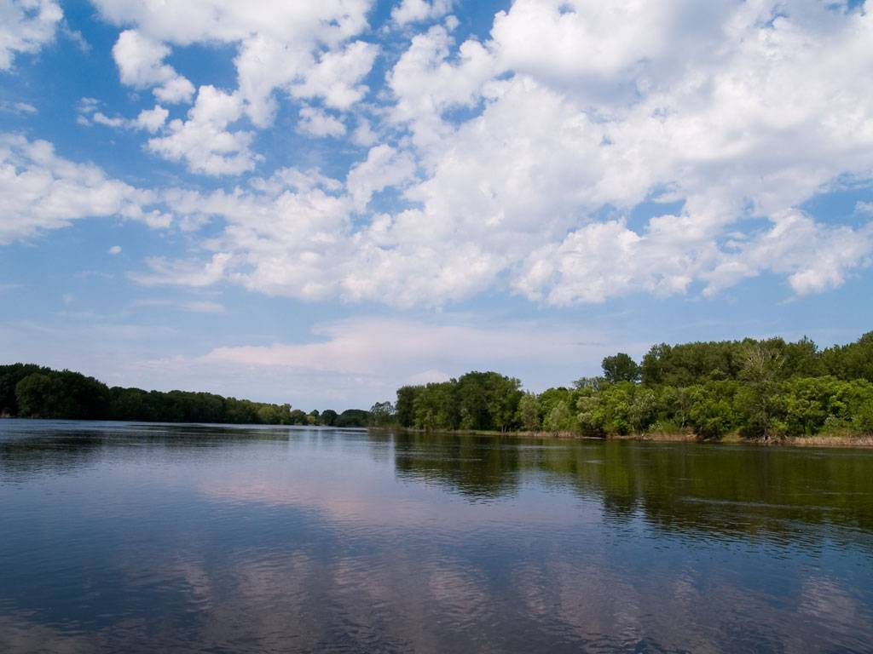
Река Волга

Slide 11
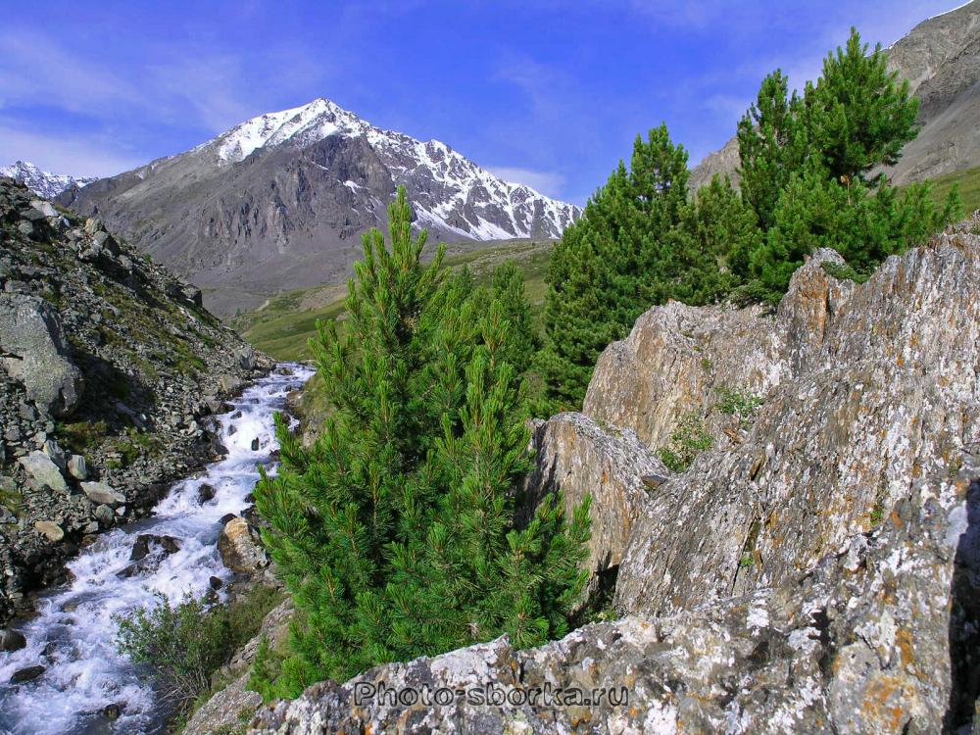
Горная река. У рек с горным характером течения (большие падения и уклоны) преобладает глубинная эрозия и речная долина становится глубокой и узкой.

Slide 12
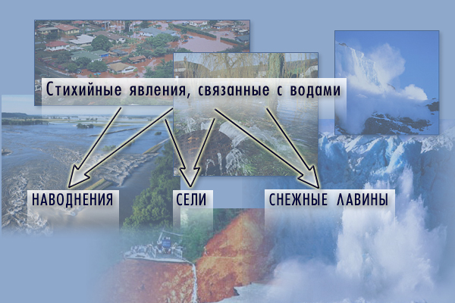
По статистике более половины всех мировых стихийных бедствий обусловлены либо катастрофическим недостатком, либо избытком воды. 40 % всех стихийных бедствий приходится на наводнения, 15 % на засухи.

Slide 13
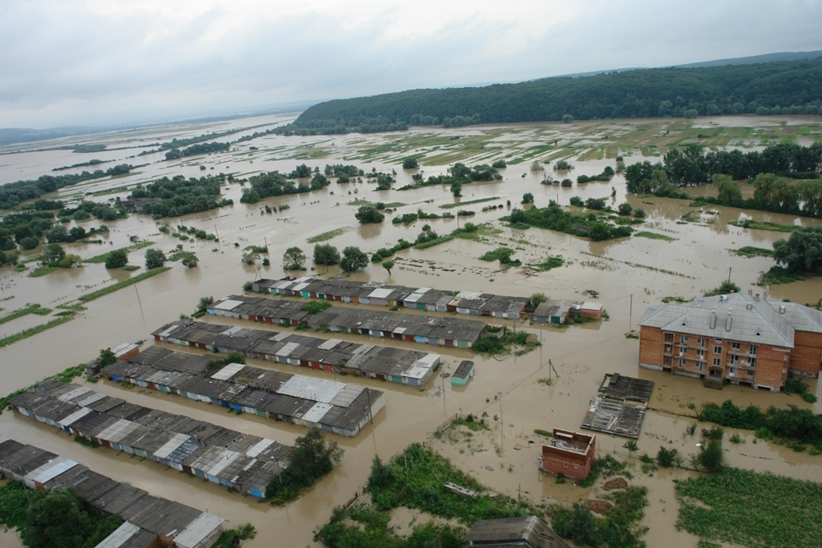
Наводнения возникают ,как правило, вследствие обильных осадков. Они несут в долину воду, грязь и обломки скальных пород. Вышедшей из берегов реке удается уносит прочь автомобили, разрушать дома и другие строения. Все это может произойти за такой короткий промежуток времени, что на ответную реакцию остается всего несколько секунд. Защита от наводнений основывается на знании прогнозов и соблюдении мер предосторожности. Зная об образовании волны на разливе, можно в удобный момент вмешаться хотя бы для того, чтобы спасти человеческие жизни.

Slide 14
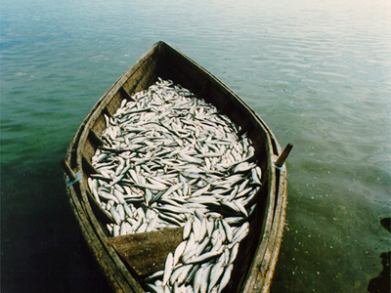
Реки России богаты рыбой. Самая богатая по количеству видов река в России – Амур. В нем водится 108 видов рыб. Здесь прекрасно чувствуют себя северяне – хариус и ленок, неплохо – южные виды рыб, например, змееголов.

Slide 15
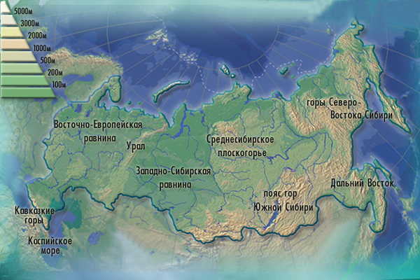
Физическая карта России

